Slide 1
О реализации государственной политики Архангельской области в сфере образования в 2021 году
Доступность и качество образования прямо влияет на национальные приоритеты
В России
не может быть никакой другой объединяющей
идеи, кроме патриотизма
В.В. Путин
В.В. Путин
Национальный проект «Образование»
призван ускорить модернизацию российского
образования
Каждый ребенок одарен, раскрыть
его способности – наша задача.
В этом – успех России
Русинов Олег Владимирович,
министр образования Архангельской области
20 апреля 2022 г.
В.В. Путин
В.В. Путин

Slide 2
О реализации государственной политики Архангельской области в сфере образования в 2021 году
Определение приоритетов деятельности министерства образования Архангельской области в 2021 году:
НАЦИОНАЛЬНЫЕ ЦЕЛИ
ГЛОБАЛЬНЫЕ ВЫЗОВЫ
Организация
полноценного дистанционного
обучения/144 тыс.чел.
Национальный проект «Образование»
Обеспечение технической подготовленности педагогического
состава/12 тыс. чел.
Национальный проект «Демография»
Обеспечение
бесплатным
цифровым
образовательным
контентом (educont.ru)
Национальная программа «Цифровая экономика РФ»
Национальный проект «Безопасные качественные дороги»
Обеспечение
техническим цифровым оборудованием/21 тыс. ед.

Slide 3
ЭТАПЫ ДЕЯТЕЛЬНОСТИ МИНИСТЕРСТВА /2021
Объем финансирования
мероприятий госпрограммы
«Развитие образования и науки Архангельской области»
Завершение работ по достижению ключевых
задач 2020 года:
строительство общеобразовательных организаций
Архангельск/860
Шенкурск /250
обеспечение доступности дошкольного образования
Няндома/60
Мезень/220
Архангельск/280
Решение ключевых задач 2021 года:
модернизация инфраструктуры
формирование системы выявления, поддержки и развития способностей и талантов у детей
развитие ресурсного потенциала организаций
развитие системы воспитания
2
1
+ 13,2 %
2021
30,33 млрд. руб.
2020
26,80 млрд. руб.
Реализация комплексных процессных мероприятий для подготовки к решению задач 2022 года: введение обновленных ФГОС, формирование функциональной грамотности, цифровая трансформация отрасли, капитальные ремонты школ, ГЧП
3
2019
23,08 млрд. руб.

Slide 4
Объем финансирования
УПРАВЛЕНИЕ ОБРАЗОВАТЕЛЬНОЙ СЕТЬЮ
межбюджетные трансферты
20,1
ДЕТСКИЕ САДЫ
ШКОЛЫ
государственные
организации
6,0
59529
127881
национальные проекты
2,5
491
429
иные
мероприятия
1,7
ДОПОЛНИТЕЛЬНОЕ
ОБРАЗОВАНИЕ
ПРОФЕССИОНАЛЬНОЕ
ОБРАЗОВАНИЕ
30,3 млрд. руб.
125860
18842
ДЕТСКИЕ ДОМА
648
42
684
организаций 1631
работников 42 500
негосударственные
организации 33
22
детей 207 000
педагогов 21 000
сотрудничество

Slide 5
СРЕДНЯЯ ЗАРАБОТНАЯ ПЛАТА ПЕДАГОГИЧЕСКИХ РАБОТНИКОВ
дошкольных образовательных организаций
100,1 %
+12,1 %
2020 2021
36 276,0 руб. 38 240,0 руб. 42 857,0 руб.
общеобразовательных
организаций
96,9 %
+1,5 %
2020 2021
41 745, 0 руб. 46 416,0 руб. 47 135,0 руб.
организаций дополнительного образования детей
+10,4 %
102,8 %
2020 2021
42 629, 0 руб. 46 661,0 руб. 51 114,0 руб.
+5,4 %
98,2 %
профессиональных
образовательных организаций
2020 2021
41 764, 0 руб. 44 336,0 руб. 47 777,0 руб.
+5 %
образовательных организаций, медицинских организаций или организаций, оказывающих социальные услуги детям-сиротам и детям, оставшимся без попечения родителей
2020 2021
41 880, 0 руб. 45 644,0 руб. 48 042,0 руб.
98,7 %

Slide 6
МЕЖБЮДЖЕТНЫЕ ТРАНСФЕРТЫ/ 20,10 млрд. рублей/ 66 %
реализация общеобразовательных
программ (зарплата)
15,62 млрд. руб.
18900
Социальная направленность
«основные» МБТ
вознаграждение за классное руководство
0,90 млрд. руб.
6400
меры социальной поддержки
0,56 млрд. руб.
12000
обеспечение горячим питанием
(1-4 классы) + пришкольные интернаты
0,68 млрд. руб.
53000
компенсация части родительской платы
0,51 млрд. руб.
56000
организация, координация, совершенствование системы
межбюджетных отношений министерством образования АО
обеспечение детей-сирот жильем
0,46 млрд. руб.
178
Развитие и модернизация
«основные» МБТ
приобретение средств обучения и воспитания, учебников и учебных пособий
0,58 млрд. руб.
капремонты детских садов +
укрепление МТБ
27
0,18 млрд. руб.
капремонты школ + укрепление МТБ
пищеблоков
0,57 млрд. руб.
15/62

Slide 7
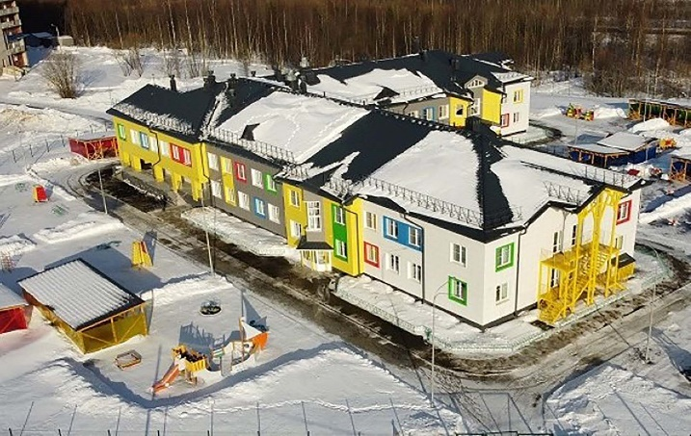
ДОСТУПНОСТЬ ДОШКОЛЬНОГО ОБРАЗОВАНИЯ
НАЦИОНАЛЬНЫЙ ПРОЕКТ «ДЕМОГРАФИЯ» +РЕГИОНАЛЬНЫЕ ПРОГРАММЫ
59529
ВВЕДЕНЫ В ЭКСПЛУАТАЦИЮ
в 2021 году:
г. Архангельск – 560 мест
(2 детских сада)
г. Северодвинск – 280 мест
г. Няндома – 60 мест
Мезенский район – 220 мест
Ленский район – 220 мест
241,97 млн. рублей
ВЕДЕТСЯ СТРОИТЕЛЬСТВО:
Красноборский район – 90 мест
Онежский район – 120 мест
Приморский район – 60 мест
Доступность
от 2-х месяцев до 3 лет
99,4 %
Всего создано мест
1643
1340+293+10
859,43 млн. рублей
стройка
капремонты
частные сады
ПАО «ГАЗМПРОМ»
более
1 млрд. руб.
6
3

Slide 8
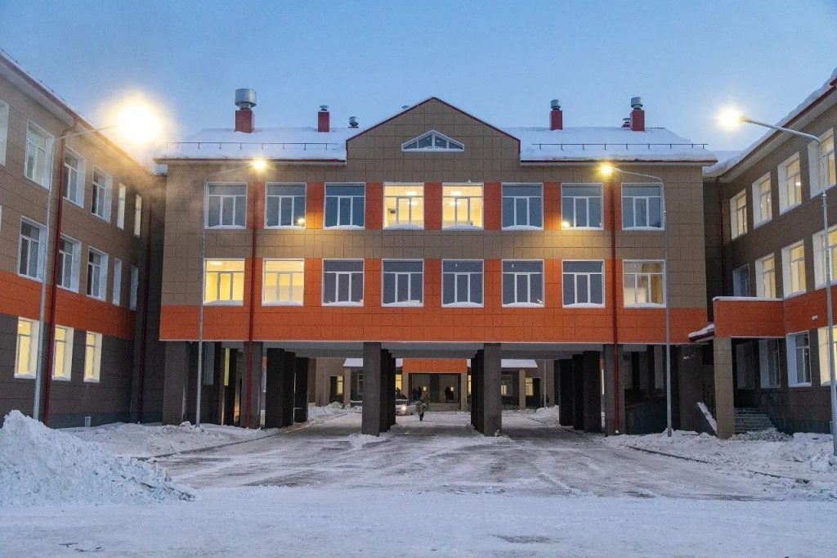
ДОСТУПНОСТЬ ШКОЛЬНОГО ОБРАЗОВАНИЯ
НАЦИОНАЛЬНЫЕ ПРОЕКТЫ «ОБРАЗОВАНИЕ» + «ЖИЛЬЕ И ГОРОДСКАЯ СРЕДА» +РЕГИОНАЛЬНЫЕ ПРОГРАММЫ
127881
ВВЕДЕНЫ В ЭКСПЛУАТАЦИЮ:
г. Архангельск – 860 мест
Шенкурский район – 250 мест
ВЕДЕТСЯ СТРОИТЕЛЬСТВО:
г. Архангельск – 1 600 мест
г. Котлас – 860 мест
Мезенский район – 90 мест
Вилегодский район – 320 мест
Котласский район – 200 мест
Няндомский район – 352 места
Всего создано мест в 2021 году
1110
2021 год
929,08
млн. руб.
всего создано мест в 2022 году
3422

Slide 9
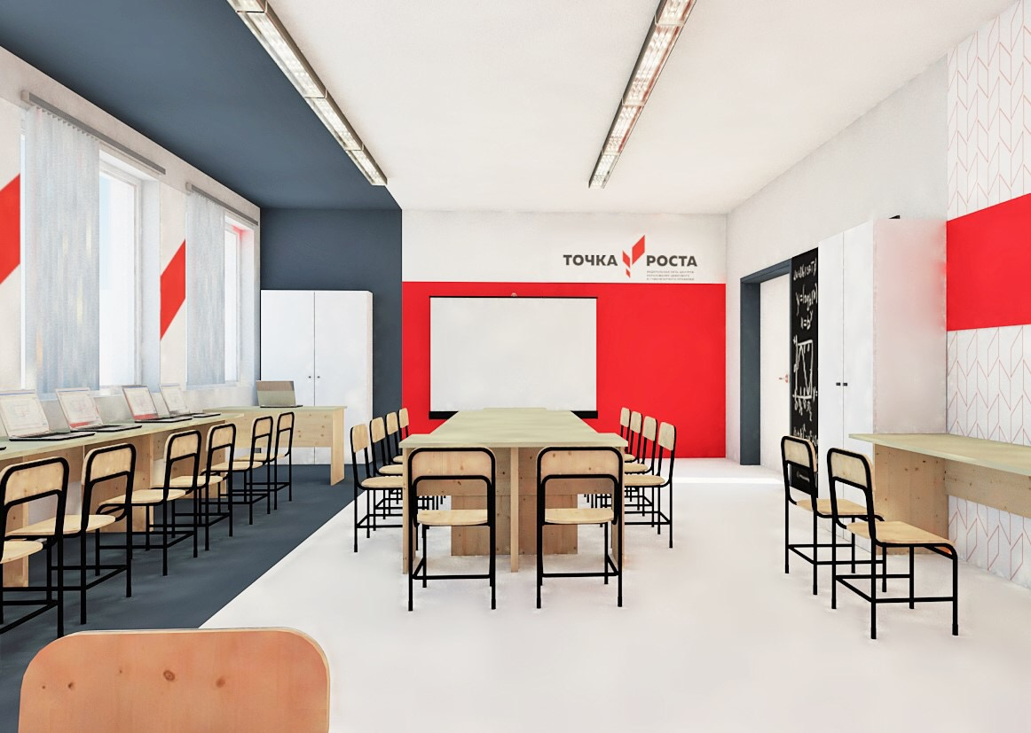
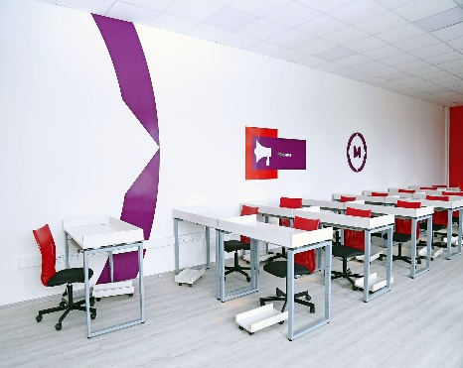
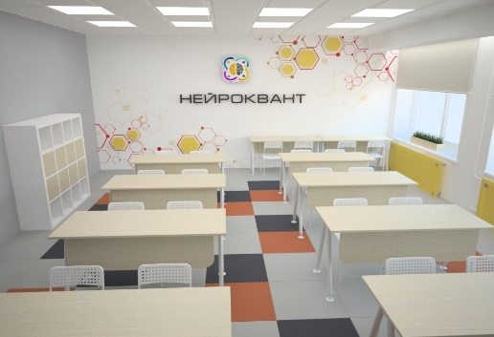
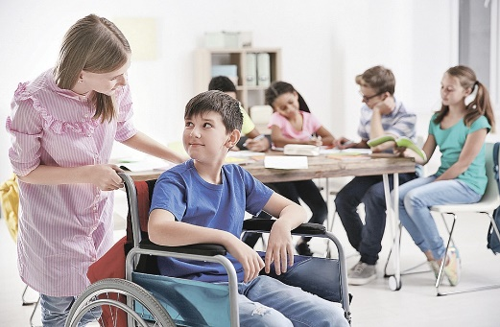
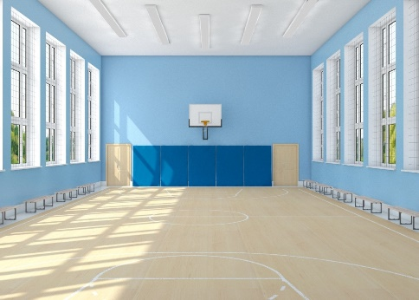
ДОСТИЖЕНИЕ
НАЦИОНАЛЬНЫХ ЦЕЛЕЙ/2021
СОЗДАНИЕ ЕДИНОЙ ОБРАЗОВАТЕЛЬНОЙ ЭКОСИСТЕМЫ
Точка роста
Созвездие
Мастерские
30
12
НАЦИОНАЛЬНЫЙ ПРОЕКТ «ОБРАЗОВАНИЕ»
показатели
100 %
результаты
100 %
финансовые мероприятия
10
образовательные организации
175
созданные сущности
кассовое
исполнение
Кванториум
Новые места ДОД
Внедрение ЦОС
38
93 %
1
2378
82
2019-2021
860
г. Архангельск
региональный компонент
10 ДАТА-парков
Доброшкола
ЦНППМ
2
Ремонт спортзалов
1
250
10
2019-2021
пос. Ровдино
2021-2022
1600
г. Архангельск

Slide 10
ДОСТИЖЕНИЕ НАЦИОНАЛЬНЫХ ЦЕЛЕЙ / 2021
517,50 млн. руб.
РП «Современная школа»
РП «Успех каждого ребенка»
РП «Цифровая образовательная среда»
РП «Молодые профессионалы»
РП «Социальная активность»
РП «Патриотическое воспитание»
Национальный
проект «Образование»
мероприятия
929,08 млн. руб.
стройки
864,57 млн. руб.
РП «Содействие занятости»:
обеспечение 100 % доступности дошкольного образования
Национальный
проект «Демография»
Национальный проект
«Безопасные и качественные дороги»
РП «Безопасность дорожного движения»:
5 результатов: проведение мероприятий, приобретение автобусов, создание классов по БДД, работа с родителями, проведение летних профильных смен
12,59 млн. руб.
РП «Информационная инфраструктура»
РП «Кадры для цифровой экономики»:
подключение СЗО к сети «Интернет», проведение цифровых уроков, обучение цифровой грамотности
Национальная программа «Цифровая экономика РФ»
федеральный бюджет

Slide 11
УЧАСТИЕ МИНИСТЕРСТВА ОБРАЗОВАНИЯ В НАЦИОНАЛЬНЫХ ПРОЕКТАХ
НАЦИОНАЛЬНЫЙ ПРОЕКТ «БЕЗОПАСНЫЕ И КАЧЕСТВЕННЫЕ ДОРОГИ» + ГОСУДАРСТВЕННАЯ ПРОГРАММА
НАЦИОНАЛЬНАЯ ПРОГРАММА «ЦИФРОВАЯ ЭКОНОМИКА РФ»
2019 - 2021
ПРИОБРЕТЕНИЕ 111 АВТОБУСОВ:
МЕРОПРИЯТИЯ РП «БДД»:
«Всероссийский конкурс юных
инспекторов движения
“Безопасное колесо”»
«Лучшая страница по безопасности дорожного движения»
мастер-классы по изготовлению световозвращающих элементов
профилактическое мероприятие «Безопасное колесико»
родительские собрания
летние смены
Обеспечение школ сетью «Интернет»
331 школа
в том числе в рамках регионального проекта «БДД»
4

Slide 12
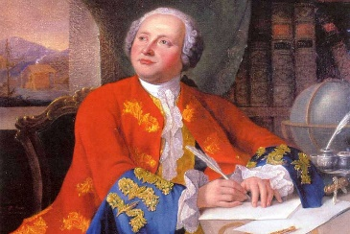
ФИНАНСИРОВАНИЕ ГОСУЧРЕЖДЕНИЙ/6,0 млрд. руб./ 20%
приоритетные направления
реализация общеобразовательных
программ, в том числе адаптированных
1,19 млрд. руб.
2800
профориентационная работа
реализация программ среднего
профессионального образования
2,39 млрд. руб.
18842
государственное задание
9625
профессиональное мастерство
реализация дополнительных общеразвивающих программ
0,20 млрд. руб.
реализация программ дополнительного профессионального образования
0,13 млрд. руб.
обеспечение жизнедеятельности детей-сирот
0,74 млрд. руб.
684
текущие ремонты и укрепление материально-технической базы
0,39 млрд. руб.
50
проведение государственной итоговой
аттестации
0,12 млрд. руб.
18314
целевые субсидии
выплата стипендий, обеспечение питанием, обмундирование
11148
10921
0,39 млрд. руб.
реализация приоритетных направлений учебно-воспитательной, профориентационной работы
0,13 млрд. руб.

Slide 13
НОВЫЕ ПОДХОДЫ К ПРОФЕССИОНАЛЬНОЙ ОРИЕНТАЦИИ
Профессиональная ориентация – это государственная по масштабам, экономическая по результатам, социальная по содержанию, педагогическая по методам сложная и многогранная задача
…И с неожиданной грустью я подумал о несовершенстве механизма человеческого самопонимания, при котором виртуозы бухгалтеры грустят о несостоявшихся судьбах отважных мореходов, гениальные портные жалеют об утраченных возможностях стать журналистами, а видные врачи-кардиологи считают, что их талант по-настоящему мог расцвести только на театральных подмостках…
Региональный центр содействия профессиональному самоопределению обучающихся
Архангельской
области на базе
АО ИОО
Братья Вайнеры
9 СПО 4 МО 2742 участника
123 урока 1235 проб 1200 рекомендаций
541мероприятий
25 экскурсий
31 организация
открытыеуроки.рф
59 705 участников
порядка 70 000 детей

Slide 14
РАЗВИТИЕ ПРОФЕССИОНАЛЬНОГО МАСТЕРСТВА
Формирование полного жизненного цикла
Навыки
мудрых
50 +
25
Молодые профессионалы
16-22 лет
34
рейтинг
региона в движении
Ворлдскиллс в 2021 году
220
20 компетенций
246 экспертов, в т.ч.
13 национальных
региональный компонент
чемпионат «Лесоруб XXI века»
Юниор
скиллс
14-16 лет
20
Беби
скиллс
5-7 лет
30
V региональный чемпионат профессионального мастерства «Абилимпикс» по 16 компетенциям,
общая численность участников – 139

Slide 15
МОДЕРНИЗАЦИЯ СИСТЕМЫ ПРОФЕССИОНАЛЬНОГО ОБРАЗОВАНИЯ
ГАПОУ «Архангельский политехнический техникум» -
направление «Строительство»
12
мастерских
Выплаты
за кураторство групп
811
малярные
и декоративные работы
столярное дело
электромонтаж
41,5 млн. руб.
столярное дело
ландшафтный дизайн
ГАПОУ «Котласский педагогический колледж
имени А.М. Меркушева» - направление «Социальная сфера»
Демоэкзамен
дошкольное воспитание
преподавание
в младших классах
социальная работа
физическая культура
31 организация
ГАПОУ «Техникум строительства и городского хозяйства» -
направление «Строительство»
24 компетенции
1 078 студентов
малярные
и декоративные работы
плотницкое дело
сухое строительство и штукатурные работы
66,5 млн. руб.
облицовка плиткой

Slide 16
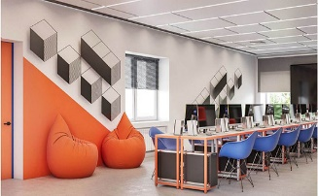
ДОПОЛНИТЕЛЬНОЕ ОБРАЗОВАНИЕ
Внедрена целевая модель развития региональной системы дополнительного образования детей
79%
межведомственный
совет
обеспечение равного доступа к современным дополнительным общеобразовательным программам детей, в том числе из сельской местности
региональный навигатор дополнительного образования – эффективная система навигации для детей и родителей
125 860
детей от 5 до 18 лет
координатор
региональный модельный центр
на базе ГБОУ «ДДЮТ»
персонифицированное финансирование дополнительного образования
персонифицированный учет каждого ребенка
инновационные
площадки
43
6863
новые места
экспертиза программ
648
организаций
25
муниципальные опорные центры

Slide 17
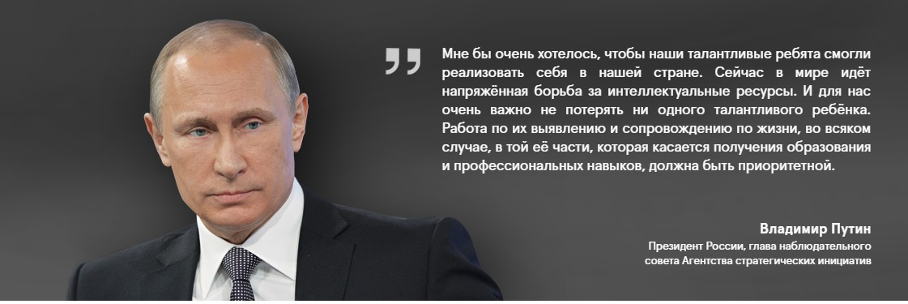
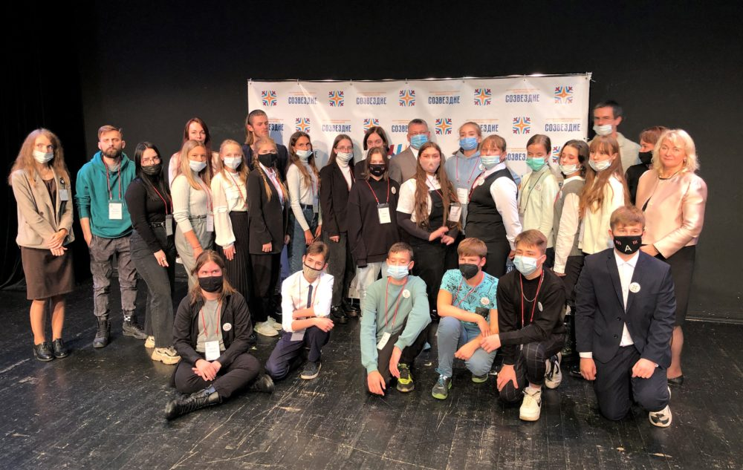
РАЗВИТИЕ ТАЛАНТОВ У ДЕТЕЙ И МОЛОДЕЖИ
Центр по выявлению и поддержке талантливых
детей «Созвездие»
Открытие – 1 сентября 2021 года
Архангельский театр драмы им. М.В. Ломоносова
«Наука» «Искусство» «Спорт»
сетевая форма
46 программ/3 316 человек
20 мероприятий/ 34 480 человек
Субсидия ПСД Ремонт
202
млн. руб. 30.03.22 2022/24

Slide 18
ПАТРИОТИЧЕСКОЕ ВОСПИТАНИЕ
Федеральный проект
«Патриотическое воспитание граждан Российской Федерации»
мероприятия
19 000
человек
«В России не может быть никакой другой объединяющей идеи, кроме патриотизма»
В.В. Путин
разработаны и внедрены программы воспитания:
детские сады – 98%
школы – 100%
СПО – 100%
2021 год
Игры: Зарница, Салют, Орленок
Смотр почетных караулов
Проекты к Дню победы:
«Георгиевская ленточка», «Письмо
победы», «Открытка ветерану»,
«Бессмертный полк», «Свеча
памяти»
«Урок Победы»
252 военно-патриотических объединений/8 376 человек
262 спортивно-технических объединений/4 927 человек
52 объединения «Почетный караул»/656 человек
68 организаций/256 кадетских классов /5 645 человек
- 22 000 человек

Slide 19
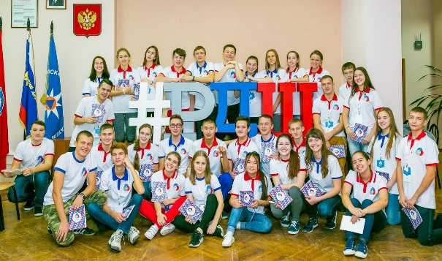
ПАТРИОТИЧЕСКОЕ ВОСПИТАНИЕ
Воспитательное направление – это целая категория различных систем, которые охватывают процесс формирования
личности ребенка
Российское движение школьников
составляющая системы воспитания в части воспитания высоконравственных, социально успешных граждан
8 208
члены РДШ
региональное отделение
на базе ГБОУ «ДДЮТ»
охват мероприятиями
9 500 чел.
Летний форум
Осенний слет
Медиаслет «Наше дело»
Акция «Я – гражданин России»
30
первичных отделений
10
местных отделений

Slide 20
РАСКРЫТИЕ ТАЛАНТОВ У ДЕТЕЙ
Главная цель конкурса – дать возможность каждому участнику найти свои сильные стороны и раскрыть свои таланты
12
направлений:
«Помни!» (историческая память)
«Делай добро!» (волонтерство)
специальное направление
«Служи Отечеству!»
умение работать в команде, коммуникативные качества, способность находить нестандартные решения в сложных ситуациях
«Большая перемена» – проект президентской платформы «Россия – страна возможностей»
это
участники
11 969 человек
победители – 6 человек
полуфинал
32 человека /22 организации/9 МО
финал
премии:
200 тыс. рублей;
1 млн. рублей
12 человек / МДЦ «Артек», Крым

Slide 21
ФОРМИРОВАНИЕ СИСТЕМЫ КАДРОВОГО ОБЕСПЕЧЕНИЯ ОТРАСЛИ
детекция по наиболее востребованным, новым и перспективным профессиям и компетенциям отрасли
целевой прием на приоритетные для экономики области направления и специальности, в том числе для образовательной отрасли
515
модернизация профессиональных образовательных организаций
модернизация педагогических профессиональных
образовательных организаций
конкурс лучших педагогов
75 тыс. руб./ 200 тыс. руб.
единовременные выплаты
100 тыс. руб.
«Земский учитель»
1 млн. руб.
выплаты студентам УГСН 44.00.00
5 тыс. руб.
меры материального стимулирования, в том числе посредством участия в конкурсах, федеральных программах
57
270
повышение заработной платы категорий работников, определенных указами Президента Российской Федерации
8
97

Slide 22
ПРОФЕССИОНАЛЬНЫЙ РОСТ КАДРОВ
ЦНППМ – ведущий институт вовлечения педагогических работников и управленческих кадров в национальную систему профессионального роста
выявление профессиональных дефицитов, разработка индивидуальных образовательных
маршрутов (ИОМ)
создание сети
муниципальной
методической поддержки
11,03 млн. руб.
фасилитация переноса
приобретенных
профкомпетенций
в ежедневную
педагогическую
практику
выявление и распространение
новых рациональных
и эффективных
педагогических
практик
диагностика –
900 чел.
обучение 1314 чел.
мероприятия – 6 / 231 чел.

Slide 23
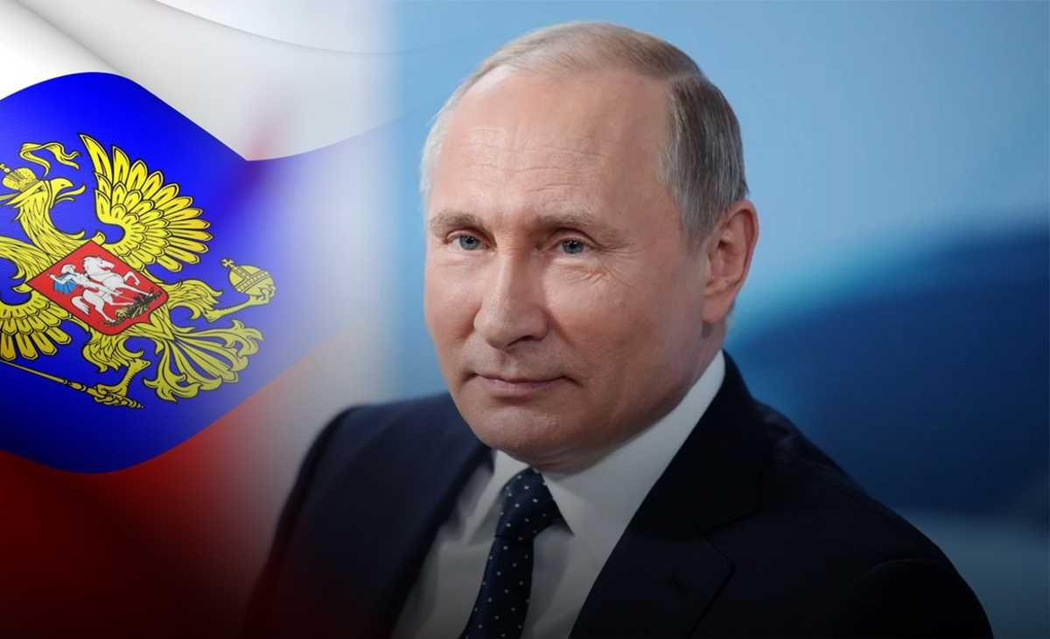
ВХОЖДЕНИЕ РОССИИ В ЧИСЛО ДЕСЯТИ ВЕДУЩИХ СТРАН МИРА
ПО КАЧЕСТВУ ОБЩЕГО ОБРАЗОВАНИЯ
Всероссийская олимпиада школьников
Указ Президента Российской Федерации №204 от 07 мая 2018 года
1 победитель /9 призеров
Функциональная грамотность
ГИА/ОГЭ – 18 314 человек
Наследники Ломоносова
2
«Золотая надежда Архангельской области»
19
Стипендии Губернатора АО
38

Slide 24
ПОДГОТОВКА К РЕШЕНИЮ ЗАДАЧ 2022 ГОДА
реализация национальных проектов
развитие инфраструктуры и МТБ образовательных организаций, реализация программы «Модернизация школьных систем образования»
повышение качества образования в современной школе, усиление воспитательной функции образования
развитие системы подготовки квалифицированных
кадров и формирование прикладных квалификаций

Slide 25
О реализации государственной политики Архангельской области в сфере образования в 2021 году
Доступность и качество образования прямо влияет на национальные приоритеты
В России
не может быть никакой другой объединяющей
идеи, кроме патриотизма
В.В. Путин
В.В. Путин
Национальный проект «Образование»
призван ускорить модернизацию российского
образования
Каждый ребенок одарен, раскрыть
его способности – наша задача.
В этом – успех России
Русинов Олег Владимирович,
министр образования Архангельской области
20 апреля 2022 г.
В.В. Путин
В.В. Путин

